Slide 1
Paardengebit
leeftijdsschatting

Slide 2
Wat moet je kunnen?
Leeftijd schatten met schema
Weten welke kenmerken je daarvoor gebruikt
Weten waarom je de leeftijd van het paard moet kunnen schatten

Slide 3
Waar let je op?
Doorkomen en wisselen van de tanden
Verdwijning van de kroonholte (“vullen” van de tanden)
Verschijning en vorm van het tandsterretje
Verdwijnen emailbodem kroonholte
Vorm tandoppervlak

Slide 4
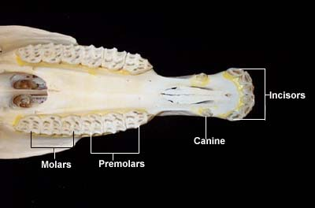
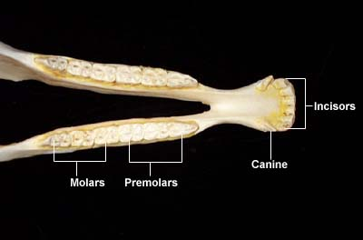
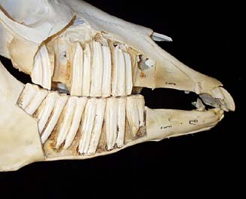
Tandformule paard
3 1 3/4 3
2
= 40/42
3 1 3 3

Slide 5
Doorkomen en wisselen van tanden
Notes:
Melkgebit volledig op 1 jaar
Tussen 1 en 2 jaar relatief rust wat betreft gebit.
Dan vanaf 2,5 jaar wisselen.
Dan vanaf 6 jaar vullen.
Vanaf 9 jaar tand rond op doorsnede
vanaf periode tussen 12 en 14 driehoekig.
Vanaf 19 jaar verkeerd ovaal.

Slide 6
Doorkomen van tanden
Afb. 1. 6 dagen: doorkomen i1
6 weken: doorkomen i2
Afb. 2. 6 maanden: doorkomen i3
(In deze periode komen ook p1, p2 en p3 door, op 9 maanden komt M1 door)
Afb. 3. 2 jaar: melksnijtanden zijn nu
geheel gevormd

Slide 7
Wisselen van tanden
Afb. 4. 2,5 jaar: I1 wisselt (en P2 en P3, M2)
Afb. 5. 3,5 jaar: I2 wisselt (evt. komt C1 door)
Afb. 6. 4,5 jaar: I3 wisselt (en P4 en M3)
Op 5 jaar zijn alle snijtanden gewisseld

Slide 8
Kroonholte en sterretje
Notes:
Uitleg kroonholte en tandsterretje:
Een paardentand is opgebouwd uit email.
Dit is erg hard materiaal.
Bovenin is de tand niet massief: er zit een gat in het email. Dit heet de kroonholte.
Doordat een tand van onderaf aangroeit en van bovenaf afslijt, verdwijnt de kroonholte op den duur. Dit heet “het vullen” van de tand.
In het binnenste van de tand zit ook geen email, maar dentine. Dentine is veel zachter dan email.
Als het in contact komt met voedsel zal het verkleuren. Het dentine zit niet tot helemaal bovenin de tand.
Door het eerder genoemde afslijten van de tand zal het dentine wel aan het oppervlak komen en verkleuren.
Dit kun je zien: het wordt het tandsterretje genoemd.

Slide 9
Afslijting snijtand
Bijv. I1:
4 jaar (uitgegroeid, kroonholte)
6-7 jaar (gevuld, tandsterretje streep)
15 jaar (tandsterretje ovaal)
18 jaar (tandsterretje rond, tand verkeerd ovaal)
Notes:
Links: lengte doorsnee tand; middelste plaatje: rotatie van 90 graden naar links en dwarsdoorsneden:
4 niveaus:
Bovenste: kroonholte is zichtbaar, tand is geheel uitgegroeid (4 jaar voor I1)
2e niveau: tand is gevuld tandsterretje is streepvormig ( 6-7 jaar voor I1)
3e niveau: tandsterretje is ovaal (15 jaar voor I1)
Onderste niveau: tandsterretje is rond, tandvorm zelf is verkeerd ovaal (18 jaar)

Slide 10
Vullen van tanden
Vullen van de tanden, is dus dat de kroonholte verdwijnt door het slijten.
De snijtanden I1, I2 en I3 vullen op 6 resp. 7 resp. 8 jaar.

Slide 11
Tandsterretje
Het tandsterretje is met dentine gevuld en verkleurt daardoor onder invloed van de voeding.
Het tandsterretje verschijnt (in eerste instantie streepvormig) op de snijtanden I1, I2 en I3 op 6-7, 7-8 en 8-9 jaar.

Slide 12
Vorm occlusievlak
De vorm van het tandsterretje verandert van streep naar ovaal naar rond.
Ook de vorm van de tand verandert:
Dwarsovaal tot 9 jaar
Rond 9- 12 jaar
Driehoekig 12- 18 jaar
Verkeerd ovaal vanaf 18 jaar.

Slide 13
Hoe oud?
i1, i2 en i3’s helemaal doorgekomen

Slide 14
Hoe oud?
3 jaar
I1 gewisseld, voorranden in slijting

Slide 15
Hoe oud?
4 ½ jaar
I3 wisselen op 4 ½ jaar, ze komen hier net door

Slide 16
Hoe oud?
I1, I2 en I3’s gewisseld (voorranden I3 beginnen te slijten), kroonholte open

Slide 17
Hoe oud?
Tanden zijn gevuld(kroonholtebodems nog aanwezig), tandsterretje tussen streepvormig en ovaal in
vormverandering tand van rond naar driehoekig,

Slide 18
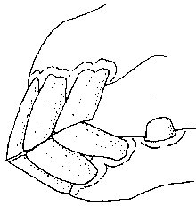
Hoe oud?
Tandsterretje rond,
tand verkeerd ovaal, tandboog gestrekt

